Slide 1
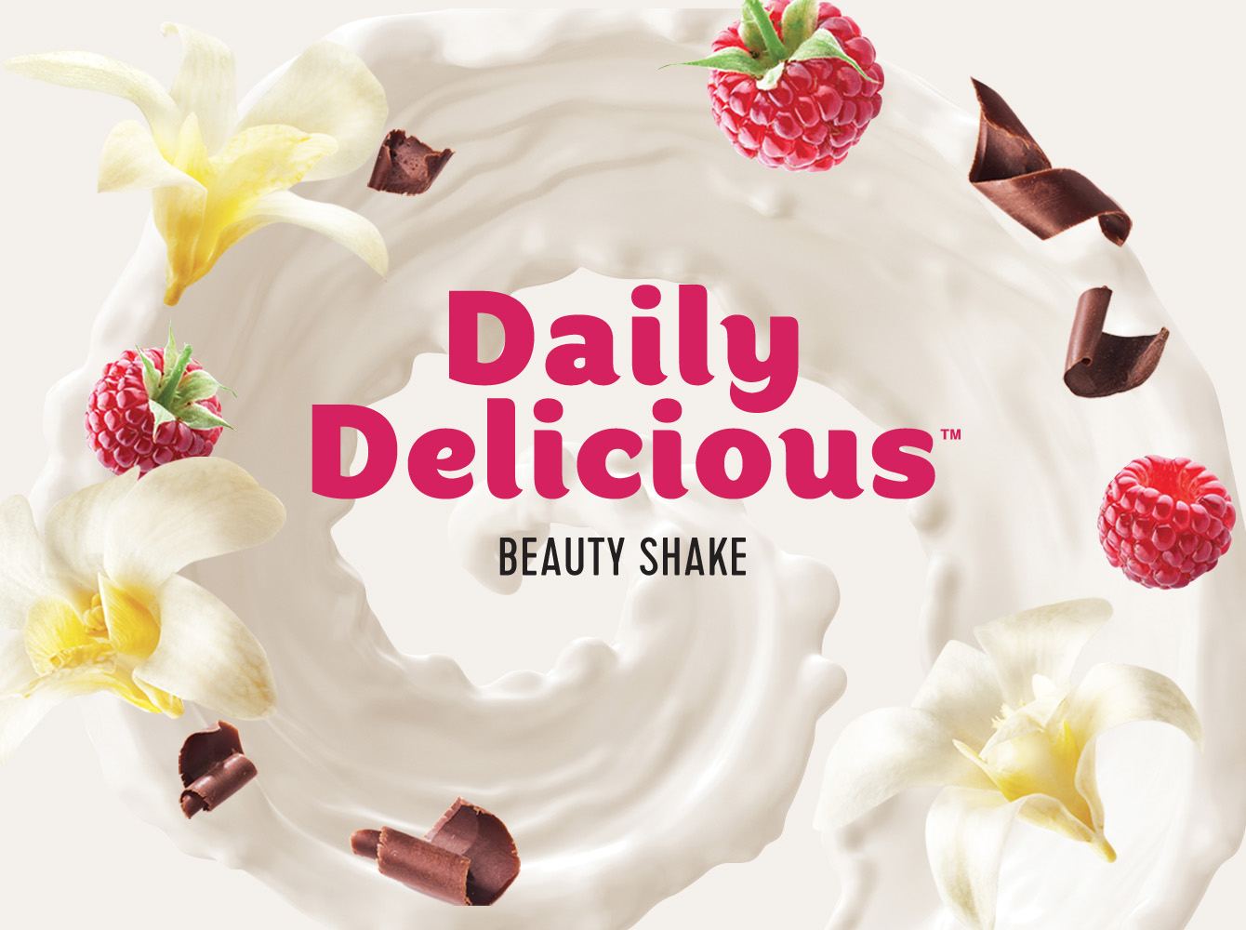
COCKTAIL PROTEICI
PER ESSERE SANI E BELLI

Slide 2
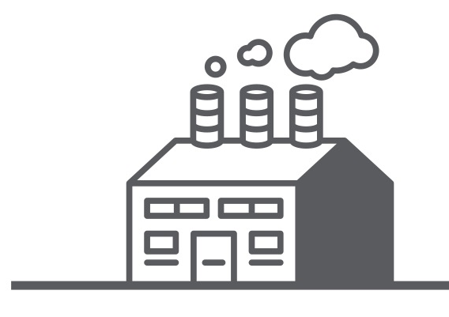
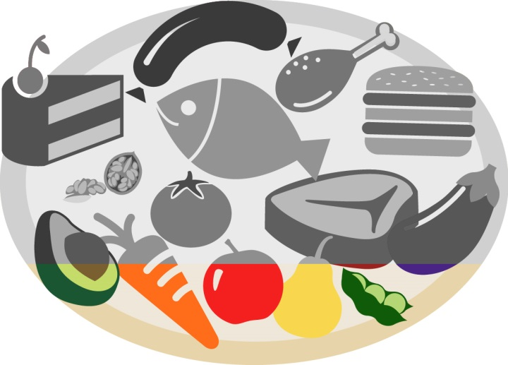
Il mondo che ci circonda
70 %
30 %
Notes:
Il modello di vita dell’uomo contemporaneo dista molto da un modello capace di garantire attivismo e longevità. Ma perché?
• Fattori ambientali negativi. L’atmosfera è sempre più inquinata da velenosi gas di scappamento, dai rifiuti dannosi di diverse produzioni industriali, ecc. L’organismo è inoltre esposto all’azione continua di radiazioni elettromagnetiche generate da una moltitudine di apparecchi elettrodomestici, telefoni cellulari, computer, ecc.
• Si è intensificato il ritmo di vita. Risparmiamo tempo rubandolo al sonno e al riposo
• Le persone si trovano in società perennemente sotto stress, sia alla guida per recarsi al lavoro, che sul lavoro stesso. I mass media spesso sono vettori di informazioni perlopiù negative.
• Le cattive abitudini. Una sigaretta “brucia” 25-30 mg di vitamina C.
• L’attivitá fisica si è ridotta. Conduciamo una vita sedentaria. È cambiata l’alimentazione. Non abbiamo tempo di preparare pasti buoni e sani, mangiamo spesso di fretta e male. Ricordiamo brevemente di cosa ci si ciba oggigiorno?
Mangiamo cibi che saziano (hamburger, pasta, pane, pasticcini) e crediamo che cibarsi in abbondanza sia corretto e ciò che serve per mantenerci in salute. Ma siamo in grave errore, poiché la qualità di tali alimenti non corrisponde affatto ai bisogni del nostro organismo in termini di sostanze nutritive. In molti prodotti che utilizziamo poi, vengono aggiunti conservanti, addensanti, coloranti ed esaltatori di gusto, il cui obiettivo è esclusivamente quello di migliorare l’aspetto e il gusto, ma mai la qualità.
Consumando giornalmente verdura e frutta non riusciamo comunque a raggiungere la quantità a noi necessaria di vitamine e minerali; ciò in quanto gli ortaggi sono coltivati in terreni che, così come l’atmosfera, sono inquinati e impoveriti; in più, quando arrivano alle nostre tavole, gli alimenti vegetali hanno per di più già perso gran parte delle loro vitamine.
• Inoltre i prodotti ortofrutticoli “freschi” reperibili nei negozi sono spesso trattati per far sì che si conservino più a lungo, il che conduce ad una
ulteriore perdita di sostanze benefiche nutritive .
• Facciamo uso frequente di alimenti raffinati. Tutti sanno infatti che le benefiche sostanze nutritive sono contenute proprio nella buccia dei frutti e nella crusca e nel germe dei cereali, cioè in tutto ciò che viene normalmente considerato scarto.
• Per di più la maggior parte delle sostanze benefiche di prodotti alimentari si perde a causa del trattamento termico dovuto alla preparazione culinaria.
• A causa dell’uso di ormoni e antibiotici nell’allevamento e nell’avicoltura, così come di concimanti nella coltivazione di campi, abbiamo accesso a prodotti alimentari impoveriti di sostanze benefiche e per di più nocivi per la salute.
In buona sostanza l’alimentazione apporta un eccesso di carboidrati e grassi, quindi di calorie, e viene a crearsi invece una carenza di fibre, di proteine, di quasi tutte le vitamine e di molti minerali.
Gli studi scientifici confermano che persino nei paesi più sviluppati la maggioranza delle persone, anche consumando frutta e verdura diverse volte al giorno, è soggetta a carenze di vitamine e minerali. Si calcola che gli abitanti di Stati Uniti, Germania, Francia e Gran Bretagna ottengano giornalmente dall’alimentazione solamente il 30% di tutte le benefiche sostanze necessarie per il pieno nutrimento dell’organismo.
Purtroppo non possiamo avere che un controllo estremamente indiretto sul nostro habitat: trasferirsi, cambiare clima…ma tutto ciò è forse sempre possibile? poni questa domanda all’auditorio, lascia passare qualche secondo, poi continua)

Slide 3

Le esigenze di una società sana
Notes:
Viviamo in una condizione di perenne mancanza di tempo e costante occupazione.
Siete d’accordo su questo?
Di conseguenze abbiamo nei confronti del cibo delle considerevoli esigenze!
Per rispondere alle esigenze della società odierna i cibi devono essere:
Rapidi da preparare. Gli alimenti devono permettere di risparmiare tempo nella preparazione e nel consumo.
Nutrienti
Sani
Sicuri
Infine, certamente, devono essere appetibili.
Tutto ciò è possibile?
L’esperienza , e la cultura dell’alimentazione venutasi a creare in paesi come Il Giappone, gli Stati Uniti e l’Europa, dimostrano proprio che questa combinazione di caratteristiche è possibile! Allora andiamo a conoscere questo tipo di alimenti!

Slide 4
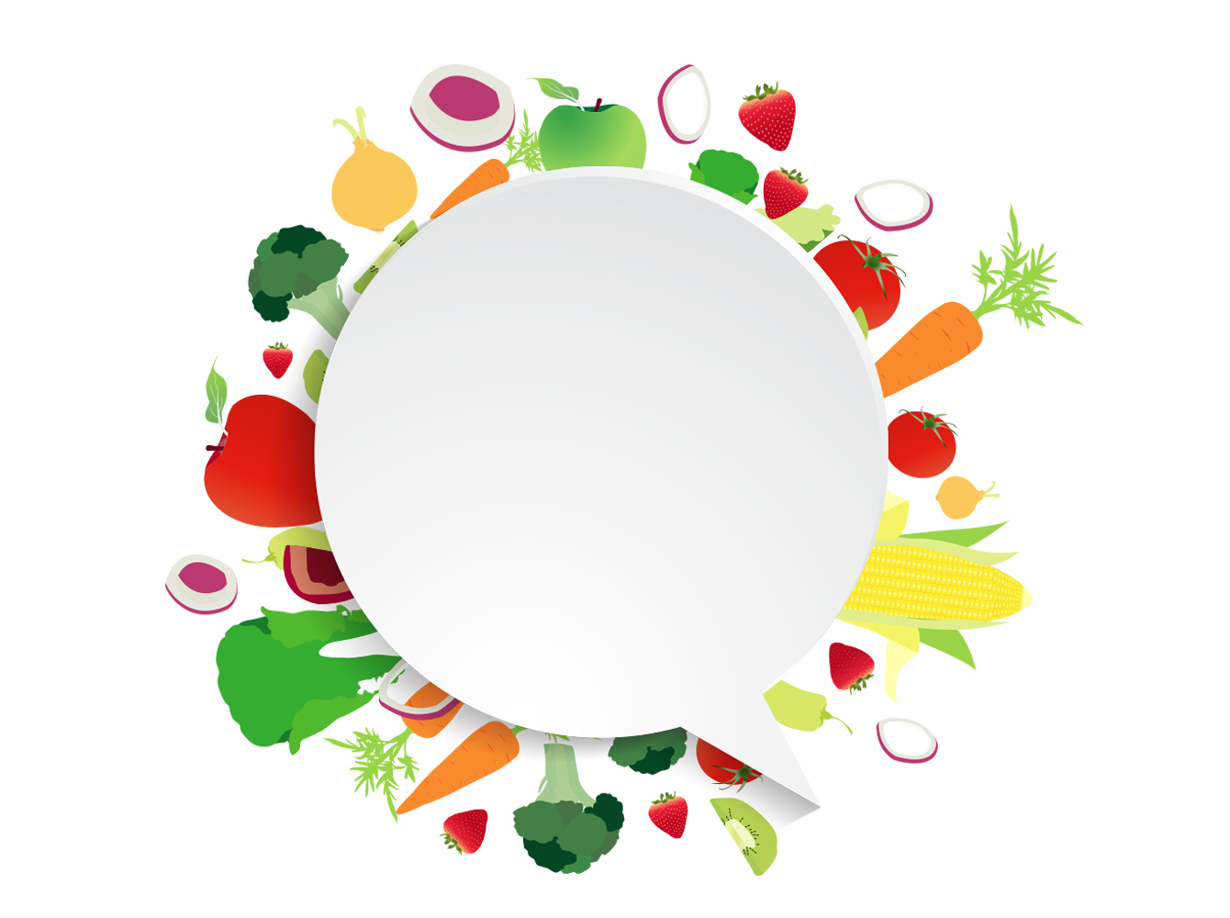
SANA
ALIMENTAZIONE
+ Correttori alimentari
+ Sostitutivi del pasto
Notes:
Cosa possiamo fare allora se gli alimenti a nostra disposizione non ci assicurano tutte quelle sostanze vitali necessarie al nostro organismo, cioè le vitamine e i minerali?
A titolo di esempio iniziamo andando a vedere come i Giapponesi si occupati del problema. Il paese dove sorge il sole è un ottimo esempio di atteggiamento attento da parte dei cittadini nei confronti della propria salute. Sapevate che in questo paese vivono già più di 50.000 persone che hanno superato i 100 anni?
La medicina del Giappone potrebbe sembrarci alquanto strana. È cosa piuttosto frequente e naturale che il medico prescriva passeggiate quotidiane al parco di 40 minuti. I giapponesi sono molto diligenti ed eseguono sempre e scrupolosamente le prescrizioni.
Ma allora qual è il segreto di percentuali così alte di longevità tra i giapponesi?
► Innanzitutto un’alimentazione sana regolare e l’attività fisica.
►In secondo luogo, un regolare monitoraggio medico della salute.
► Inoltre, l’alto livello di qualità di vita e i valori record di salute a livello nazionale sono il risultato di un programma statale mirato al recupero della salute della popolazione.
La decisione fu presa già 50 anni or sono e consisteva nella correzione dell’alimentazione attraverso l’impiego di integratori. Oggi circa il 90% degli abitanti del Giappone assume integratori alimentari quotidianamente. Persino nei prestampati di domanda di lavoro c’è sempre uno spazio dedicato agli integratori di cui fa uso il richiedente. Questo perché è un dato indicativo di come la tal persona di prende cura della propria salute e quindi di come si pone nei confronti del lavoro. Le aziende giapponesi apprezzano sempre i collaboratori in salute, pieni di energia e idee.
Grazie a questo approccio verso gli integratori alimentari i giapponesi hanno sempre questo aspetto giovane che non denuncia l’età anagrafica e inoltre svolgono attività fisica in ogni età.
La situazione odierna è la seguente. Oggi la correzione dell’alimentazione e i prodotti nutraceutici sono impiegati:
in Giappone – dal 90% della popolazione
in USA – dal 70% della popolazione
in Europa – dal 50% della popolazione
In Russia gli integratori sono impiegati invece solo dal 3% circa, che arriva un 8% se si considera la media dei paesi della CSI (Comunità degli Stati Indipendenti).

Slide 5
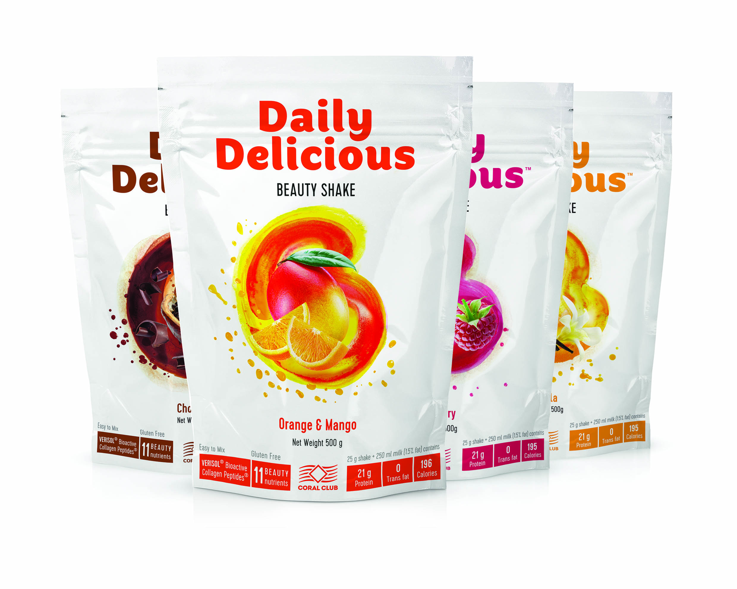
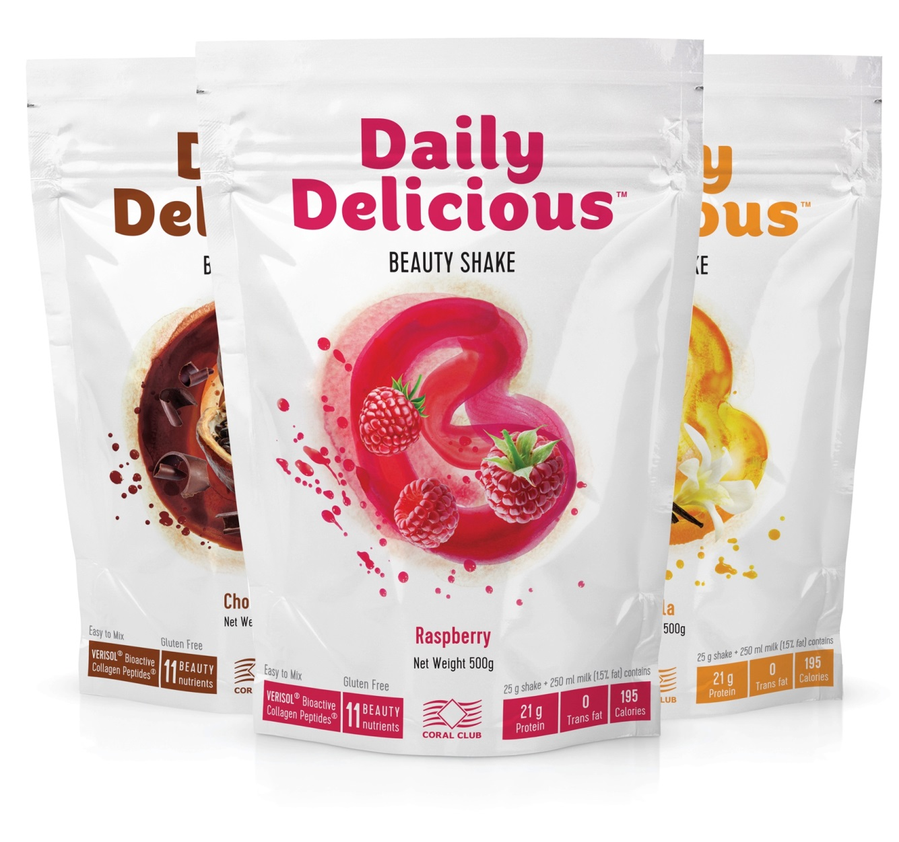
Daily Delicious Beauty shake
Notes:
La linea di prodotti salutistici per la sana nutrizione dell’organismo: Daily Delicious “”Bontà ogni giorno” e il primo del suo genere Beauty Shake “Delizie dell’essere belli”.
Concorderete che molto spesso cioè che è buono non è sano, e ciò che è sano non sempre è buono….
Lo studio del nuovo prodotto che rispondesse al requisito principale: “buono e sano” è durato più di 1 anno e mezzo.
Il nostro Daily Delicious non è soltanto un prodotto per la salute, ma è anche squisito! Una fonte bilanciata di proteine animali e vegetali arricchito collagene e un complesso minerale e vitaminico per mantenersi ogni giorno tonici ed energici e sostenere l’attività fisica.
I cocktail non contengono OGM e nella loro produzione non sono coinvolti elementi ottenuti da ingredienti modificati geneticamente.

Slide 6
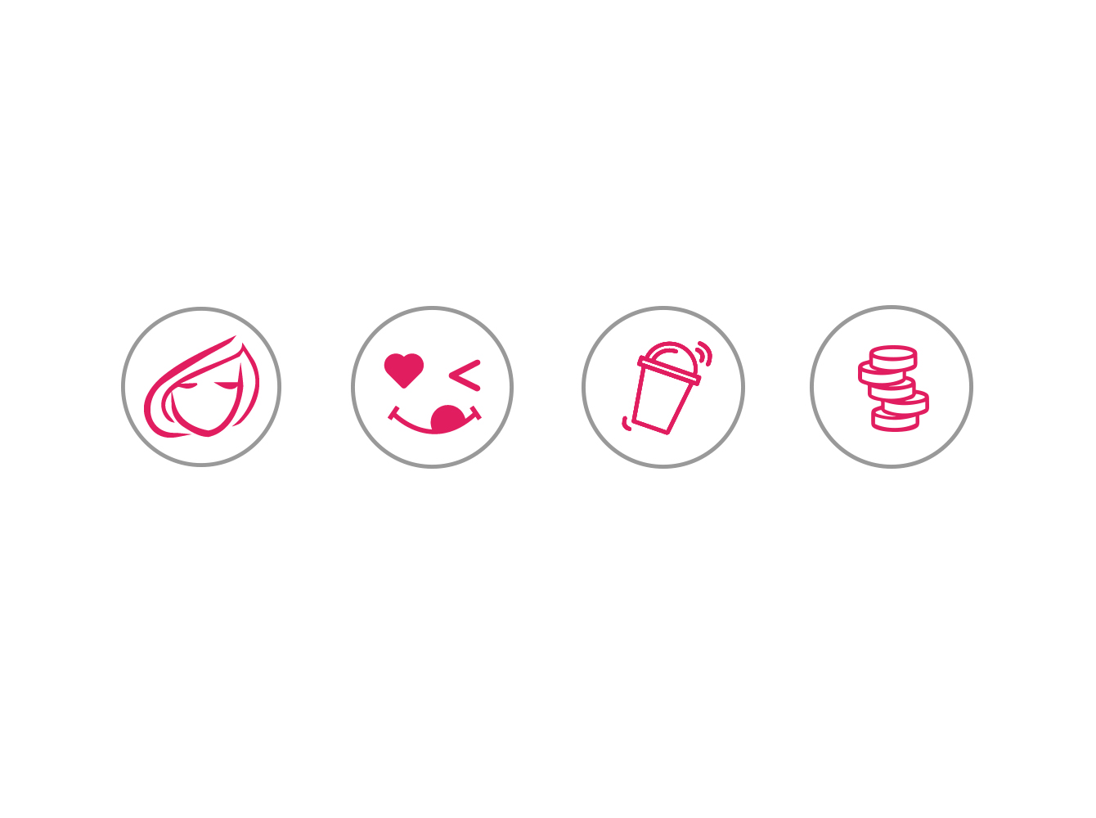
Daily Delicious Beauty shake
Sano
Buono
Comodo
Conveniente
Notes:
La specificità di questo nuovo prodotto sta nel suo contenuto:
1. Valore nutrizionale, assicurato dalla formula proteica bilanciata composta delle tre fonti di proteine più nobili: le proteine del latte, un concentrato di proteine del siero del latte e le proteine isolate della soia.
2. Complesso bilanciato di vitamine e minerali scelti per prendersi cura della pelle, dei capelli e nelle unghie.
3. Il super ingrediente – il collagene peptidico – l’ingrediente dell’eterna giovinezza. A proposito, sapevate che le bevande arricchite di collagene sono molto diffuse in Giappone?
4. Un gusto naturale! Tre fantastici e amatissimi gusti che si possono abbinare, alternare o tra cui semplicemente scegliere in base ai propri gusti.
L’alta qualità del prodotto è garantita dai suoi componenti:
Impieghiamo proteine del siero pregiate e di alta qualità
Solo aromi naturali di vaniglia, lampone e cioccolato.
Abbiamo scelto l’eritritolo per dolcificare, un dolcificante naturale

Slide 7

SANO
21 g di proteine di alta qualità
in ogni porzione
11 nutrienti per la bellezza
Super ingrediente
Collagene Verisol
Notes:
La specificità di questo nuovo prodotto sta nel suo contenuto:
Valore nutrizionale, assicurato dalla formula proteica bilanciata composta delle tre fonti di proteine più nobili: le proteine del latte, un concentrato di proteine del siero del latte e le proteine isolate della soia.
Complesso bilanciato di vitamine e minerali scelti per prendersi cura della pelle, dei capelli e nelle unghie.
Il super ingrediente – il collagene peptidico – l’ingrediente dell’eterna giovinezza. A proposito, sapevate che le bevande arricchite di collagene sono molto diffuse in Giappone?
Un gusto naturale! Tre fantastici e amatissimi gusti che si possono abbinare, alternare o tra cui semplicemente scegliere in base ai propri gusti.
L’alta qualità del prodotto è garantita dai suoi componenti:
Impieghiamo proteine del siero pregiate e di alta qualità
Solo aromi naturali di vaniglia, lampone e cioccolato.
Abbiamo scelto l’eritritolo per dolcificare, un dolcificante naturale

Slide 8
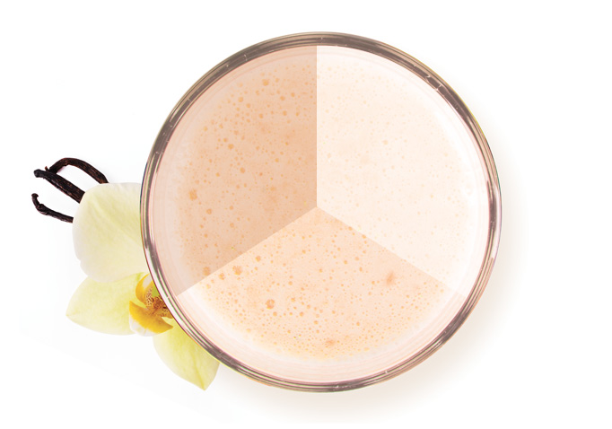
Formula proteica bilanciata
LATTE
SOIA
Sazietà
prolungata
nel tempo
Alto valore
nutritivo
SIERO
Immediato senso di sazietà
Notes:
Base proteica
Alla base dei Beauty Shake c’è una formula proteica bilanciata composta di tre tra le fonti di proteine più nobili: quelle del latte, un concentrato di proteine del siero e le proteine isolate della soia.
A cosa servono le proteine nel nostro organismo? Ecco alcune delle funzioni principali svolte dalle proteine:
Le proteine sono il materiale da costruzione di ogni tessuto. Compongono sangue, muscoli, capelli, unghie, pelle, organi e tessuti interni. Gli alimenti proteici sono impiegati dagli sportivi poiché permettono di aumentare rapidamente ed efficacemente la massa muscolare.
Le proteine permettono di trasportare le sostanze nutritive alle cellule. Senza di loro questa funzione sarebbe impossibile nell’organismo. Le molecole delle proteine partecipano nella formazione delle cellule del sistema immunitario e rinforzano quindi le barriere immunitarie.
Le proteine sono parti degli enzimi che accelerano alcuni importanti processi biochimici che avvengono continuamente nell’organismo. Se c’è carenza di proteine il metabolismo rallenta. E quando il metabolismo rallenta irrimediabilmente si osserva un aumento di peso. Proprio per tale ragione i cibi proteici rientrano in diversi tipi di diete dimagranti.
Le proteine rallentano l’assimilazione dei carboidrati. Ciò riduce l’indice glicemico complessivo del cibo ingerito e permette di mantenere piuttosto a lungo un livello costante di zuccheri nel sangue senza picchi insulinici. E ciò offre la possibilità di combattere efficacemente la sensazione della fame e controllare il proprio peso.
Le proteine del latte sono un elemento nutritivo fondamentale.
Le proteine delle cellule e dei tessuti di cui si compone il nostro organismo provengono esclusivamente dalle proteine che ingeriamo mangiando. Per il nostro organismo è importantissimo avere un apporto costante di proteine. Il fabbisogno di proteine è maggiore di mattino, appena dopo il risveglio, poiché il corpo deve recuperare le scorte dopo il digiuno della notte. Anche dopo uno sforzo fisico si ha bisogno di cibo proteico.
Le proteine ricavate dal latte fresco scremato contenute in Daily Delicious Beauty Shake sono concentrate al 93%. Fra le proteine di origine animale quelle del latte sono considerate tra le migliori insieme a quelle dell’albume.
Innanzitutto le proteine del latte hanno un valore nutritivo molto alto. Sono più facilmente assimilate dall’organismo rispetto alle proteine provenienti dalla carne e persino più leggere dei quelle del pesce.
Inoltre, a differenza delle proteine vegetali, la proteina del latte contiene in un migliore proporzione tutti i 10 aminoacidi essenziali (non sintetizzabili dall’organismo).
Il concentrato di proteine del siero è un altro prodotto alimentare molto salutare, ricavato dal siero del latte.
Il concentrato di proteine del siero impiegato nel cocktail contiene fino all’81% di proteine. Se comparato con le proteine del siero intero sono completamente digeribili e sono una base nutritiva per i muscoli.
Le proteine del siero forniscono “mattoncini” per ricostruire i nostri tessuti dopo traumi, stiramenti tendinei e strappi muscolari. Nella fase postoperatori, ad esempio, si ha maggiormente bisogno di una buona dose di proteine di facile assimilazione. È ben noto a tutti che le nuove fibre muscolari non possono formarsi rapidamente se all’organismo non giunge una quantità sufficiente di aminoacidi.
L’isolato delle proteine della soia utilizzato in DDBS è un prodotto alimentare di facile assimilazione concentrato al 90%. Nel processo di produzione l’isolato della soia subisce uno speciale processo di purificazione al termine del quale si ottiene un prodotto totalmente privo di grassi, carboidrati, isoflavoni ed altre sostanze: rimane esclusivamente la proteina. Pertanto tra tutte quelle vegetali le proteine isolate della soia sono considerate le più salutari. I dietologi consigliano l’isolato di soia soprattutto a chi ha difficoltà nella digestione della proteina caseina o non tollera il lattosio.
Inoltre la scelta a favore dell’isolato di proteine della soia la compiono solitamente coloro che fanno molto sport e si attengono ad un sano stile di vita. È un prodotto molto utile per chi vuole perdere peso ed alla ricerca di un’alternativa valida ai tradizionali alimenti ricchi di proteine. La proteina della soia piace ai vegetariani come sostitutivo della carne, più pesante. L’isolato di proteine della soia è ricco di diversi aminoacidi, essenziali e non.
Le proteine della soia si abbinano benissimo a quelle del latte. Insieme possono arricchire magnificamente la dieta di persone nella terza età o di salute cagionevole, o sopperire alle carenze di buone proteine migliorando il benessere fisico generale.

Slide 9
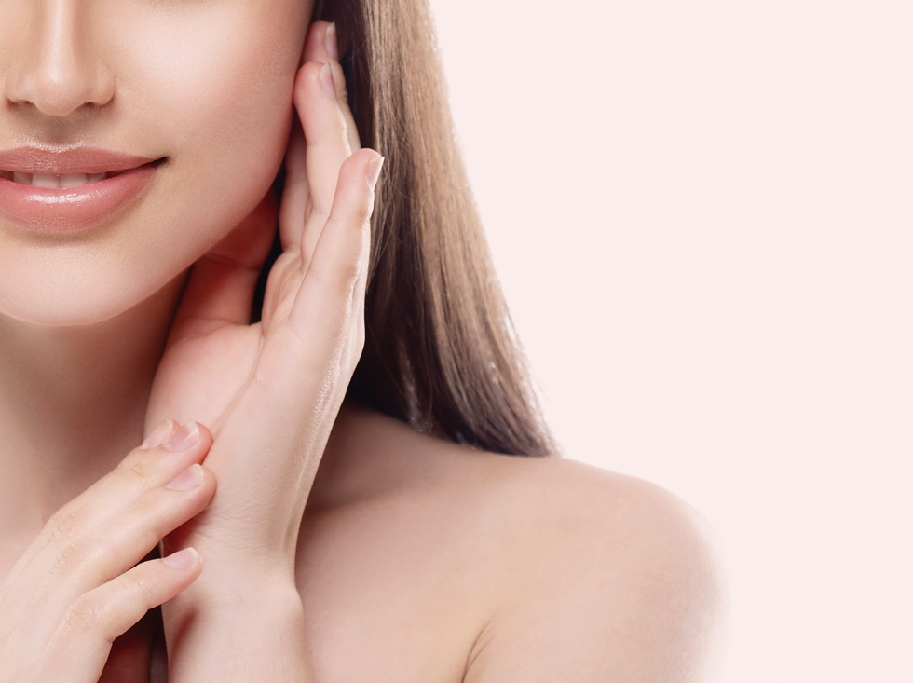
11
INGREDIENTI PER LA
BELLEZZA
Notes:
Il cocktail è composto di 11 nutrienti sapientemente scelti (vitamine e minerali), ciascuno dei quali è chiamato quotidianamente a prendersi cura della tua salute e della tua bellezza. Agendo sinergicamente i componenti della formula aiutano a conservare l’elasticità e il turgore della pelle, la lucentezza dei capelli e la resistenza delle unghie.

Slide 10
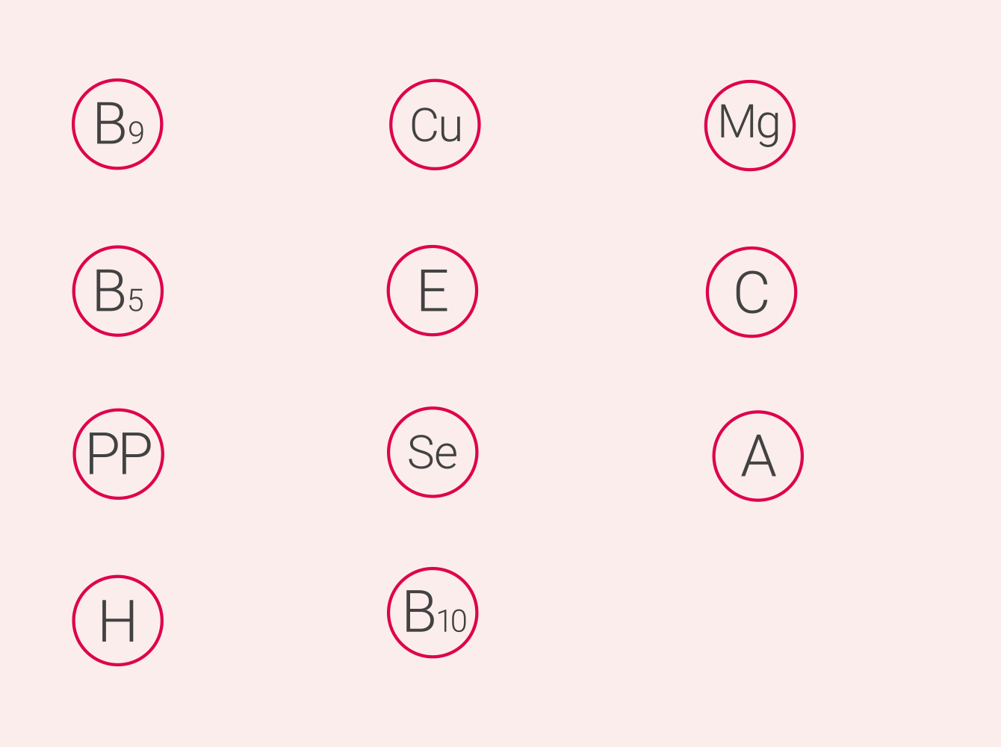
Acido
folico
Rame
Magnesio
Acido
pantotenico
Vitamina Е
Vitamina С
Niacina
Selenio
Vitamina А
Biotina
Acido paraminobenzoico
Notes:
Acido paraminobenzoico (B10) – 1 porzione di Shake 24 mg
difende la pelle dal sole
normalizza la secrezione di melanina nella pelle
previene la comparsa di macchie pigmentate
Vitamina А – 1 porzione di Shake 0,4 mg
previene la formazione di brufoli e acne
previene la formazione di smagliature
nutre la pelle
Vitamina С – 1 porzione di Shake 5 mg
stimola la produzione di collagene
rinforza le pareti vascolari
migliora l’elasticità della pelle
Niacina (РР) – 1 porzione di Shake 5 mg
svolge un’azione rigenerante
previene le malattie della pelle
previene la caduta dei capelli
Vitamina Е – 1 porzione di Shake 5 mg
potente antiossidante
partecipa nel processo di rigenerazione della pelle
dona alla pelle turgore ed elasticità
Acido pantotenico (В5) -– 1 porzione di Shake 5 mg
rafforza capelli e unghie
rallenta i processi d’invecchiamento della pelle
conferisce lucentezza ai capelli e li rende setosi
Acido folico (В9) – 1 porzione di Shake 0,14 mg
favorisce una sana crescita dei capelli
conferisce un aspetto sano alla pelle
Biotina (Н) – 1 porzione di Shake 0,05 mg
idrata i capelli
ostacola lo sfaldamento delle unghie
rinforza gli strati interni della pelle
Magnesio (Mg)– 1 porzione di Shake 87 mg
appiana le rughe
rinforza le unghie
è responsabile della produzione di elastina
Selenio (Se) – 1 porzione di Shake 0,062 mg
rallenta l’invecchiamento della pelle
previene la comparsa della forfora
Rame (Cu)– 1 porzione di Shake 0,6 mg
permette la produzione di elastina
è responsabile della pigmentazione della pelle, dei capelli e degli occhi

Slide 11
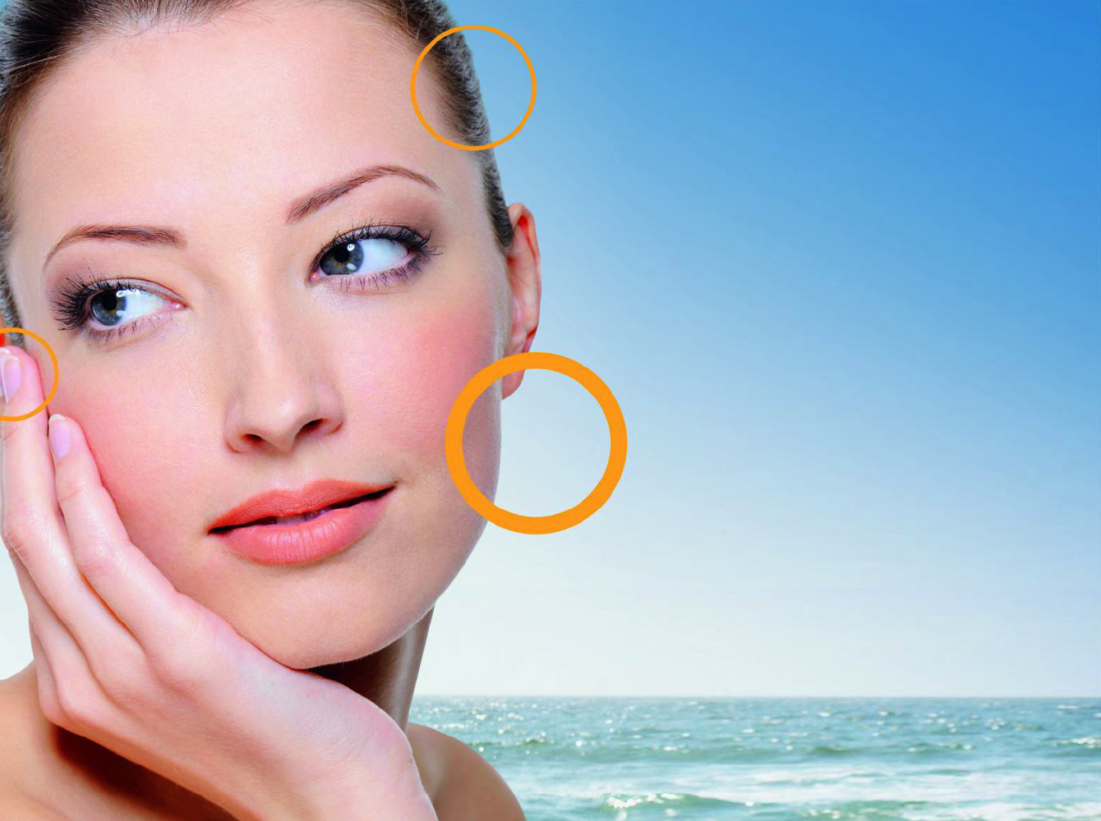
IL SUPER
INGREDIENTE
DELLA
GIOVINEZZA
Verisol
®
Notes:
Il collagene peptidico Verisol è stato creato per migliorare la qualità di vita delle persone in tutto il mondo. Numerosissimi studi scientifici hanno confermato che esso è in grado di migliorare la condizione funzionale delle articolazioni e delle ossa, favorire una normalizzazione del peso e ridurre l’invecchiamento cutaneo. Il collagene Verisol è a facilmente abbinabile ad altri componenti, è ben assimilato dall’organismo e presenta un alto grado di bioaccessibilità.
Agendo dall’interno i peptidi di Verisol svolgono un’azione diretta e mirata sul metabolismo del collagene nella pelle, favorendo la sua idratazione, aumentando il suo turgore e la sua elasticità e rallentando la formazione delle rughe.
Il collagene idrolizzato Verisol è una forma di collagene altamente efficace composta di tre peptidi (aminoacidi): la lisina, la prolina e l’idrossiprolina. Grazie alla loro ridotta massa molecolare essi sono rapidamente e facilmente assimilati dall’organismo, dopo possono iniziare ad agire.
Un ruolo particolarmente importante è svolto dalla lisina, che permette la formazione di collagene – la proteina principale per la formazione dei tessuti connettivi dei muscoli, delle cartilagini, dei legamenti e della pelle – e favorisce inoltre una rapida rigenerazione dei tessuti muscolari, indispensabile per l’assorbimento di altri importanti aminoacidi. La lisina è molto importante per il regolare funzionamento del muscolo cardiaco, importantissimo quindi per gli sportivi e per chiunque svolga una vita molto attiva. Se c’è carenza di lisina si sbilancia tutto il metabolismo proteico. Ad esempio, negli atleti, specialmente in chi corre lunghe distanze, la carenza di lisina può condurre ad uno stato di infiammazione cronica dei tendini e a un logoramento dei muscoli.
I peptidi del collagene sono fonti universale di proteine. Essi possono essere combinati benissimo con altri alimenti e rimanendo di facile assorbimento. Non contengono grassi, carboidrati, glutine, purine, colesterolo nè sostanze ipoallergeniche.
I peptidi del collagene sono di grande importanza per il mantenimento della necessaria elasticità e solidità del tessuto connettivo delle cartilagini, delle articolazioni e delle pelle. Essi assicurano un ottimo nutrimento alla pelle, grazie al quale il suo turgore e la sua elasticità aumentano e si rallentano i processi di invecchiamento precoce.
La vitamina C agisce in sinergia con il collagene idrolizzato. Questa vitamina antiossidante interviene nella produzione endogena di collagene e ciò significa che fornisce una protezione antiossidante alla pelle, ai muscoli e ai legamenti e sostiene inoltre le proprietà elastiche della pelle.
Il collagene Verisol è combinabile senza alcun problema ad altri alimenti, è facilmente assorbito dall’organismo ed è altamente biodisponibile.
Agendo dall’interno i peptidi di Verisol svolgono un’azione diretta e mirata sul metabolismo del collagene nella pelle, favorendo la sua idratazione, aumentando il suo turgore e la sua elasticità e rallentando la formazione delle rughe.

Slide 12
Действие коллагена на кожу
Prima
Dopo
Pelle con carenza di collagene
Aumento del contenuto di collagene
Notes:
L’ingrediente “elisir di giovinezza”, ovvero il collagene, è la proteina principale del tessuto connettivo (80%), il tessuto cioè che compone la nostra pelle, i muscoli, i capelli, le unghie e le cartilagini; per di più il 40% del collagene è contenuto nella pelle, garantendo la sua elasticità. Con l’avanzare dell’età la sintesi di collagene da parte dell’organismo si riduce, cosi che capelli e unghie iniziano ad assottigliarsi, le articolazioni e le cartilagini si vanno deteriorando. La pelle si fa secca, opaca e flaccida, compaiono le prime rughe. Pertanto mantenere un certo livello di collagene nel nostro organismo è estremamente importante sia per la salute che per l’aspetto fisico.
Il collagene è per l’appunto quell’elemento di cui hanno particolarmente bisogno i muscoli indeboliti, le cartilagini, le articolazioni e la pelle per poter permanere in una condizione di salute. Nei Beauty Shake è impiegato collagene di origine animale (di bovino).

Slide 13
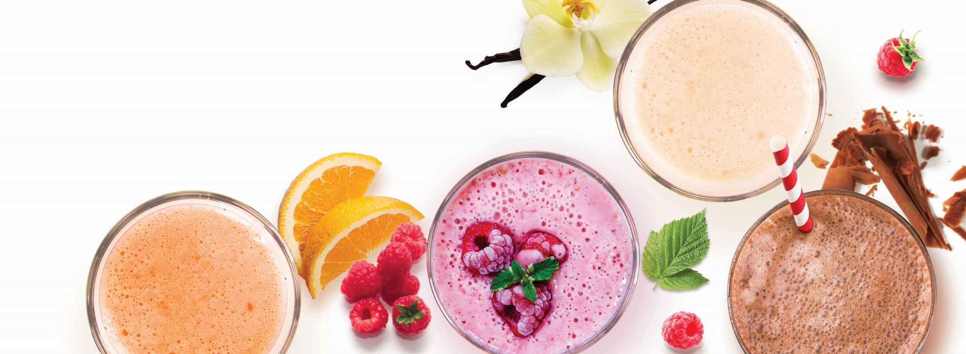
BUONO
Il gusto delicato e soffice dei nostri ricordi d’infanzia
Notes:
Nei nostri shake troverete un gusto veramente naturale.
Ci sono voluti circa un anno e mezzo di studi per ottenere capacità organolettica ideali: una consistenza spumosa e un gusto veramente naturale.
Sono tre i gusti, i più classici e amati in tutto il mondo:
Vaniglia (un gusto di gelato che si scioglie dolcemente in bocca, delicato e leggermente speziato; riscuote sempre un ampio successo)
Lampone (Il delicato sapore del lampone con la sua tipica nota asprigna farà innamorare i golosi di ogni età)
Cioccolato (Il gusto morbido del cioccolato dei ricordi d’infanzia con la delicata nota di gelato alla vaniglia fanno di questo cocktail un goloso ma leggero dessert)
Arancia-mango (La freschezza dell’arancia si rivela particolarmente vivace sullo sfondo di note esotiche del mango dolce)
Siamo riusciti a creare un dessert che sia buono al palato ma anche salutare, un prodotto che può sostituirsi a qualsiasi pasto! Ed è proprio questo che lo rende unico.

Slide 14

Eritritolo e stevioside
Dolcificanti naturali
Notes:
Se hai deciso di limitare l’uso degli alimenti contenenti zucchero ciò non significa che dovrai definitivamente dire addio al gusto dolce.
Per questa ragione la ricerca del “surrogato ideale” dello zucchero è una delle sfide più attuali per la scienza dell’alimentazione. Anche noi abbiamo affrontato il problema e dopo averlo studiato a fondo abbia optato per il dolcificante naturale che al momento si quota tra i migliori, l’eritritolo.
In che cosa si distingue l’eritritolo rispetto agli altri polialcoli?
Innanzitutto il suo profilo dolcificante è molto simile a quello del saccarosio, raggiungendo una capacità dolcificante di circa il 60-70% del saccarosio.
In secondo luogo possiede molte meno calorie. A seconda del sistema di misurazione contiene da 0 a 0,2 calorie per grammo.
In terzo luogo presenta un indice glicemico nullo, cioè non influisce in alcun modo sul livello di zucchero nel sangue.
Presenta inoltre un indice insulinico estremamente basso. Non causa alcun effetto di rilievo sulla produzione di insulina, non influenza in alcun modo il livello di colesterolo, trigliceridi ed altri biomarcatori.
L’eritritolo è metabolizzato dall’organismo in modo totalmente differente e sta in questo il suo punto di forza rispetto agli altri dolcificanti. Il 90% dell’eritritolo è assorbito dal sangue dalle pareti dell’intestino tenue e dopo poco tempo lascia l’organismo attraverso l’urina. Solo il 10% arriva in quella parte dell’intestino sono abitano i batteri, ma l’eritritolo non fermenta e non viene digerito, ma viene evacuato così com’è dall’organismo. Inoltre l’eritritolo non funge da cibo per i batteri della cavità orale. Uno studio triennale dimostra addirittura che al contrari difende i denti dalla carie persino meglio dello xilitolo e del sorbitolo.
E’ l’unico polialcol totalmente naturale.
L’eritritolo esiste in natura ed è presente in piccole percentuali in molti frutti (ad esempio la pera, il melone, l’uva) e funghi. Questo aspetto lo distingue radicalmente da tutta una serie di dolcificanti sintetici come l’aspartame e il sucralosio. D’altra parte, i cristalli di eritritolo non crescono certamente sugli alberi. Essi sono prodotti industrialmente attraverso la fermentazione del mais.
Dov’è dunque il “lato oscuro” dell’eritritolo?
Sono stati condotti numerosi studi che non hanno riscontrato alcuna controindicazioni di sorta nell’impiego di questo dolcificante. In tutti i principali paesi del mondo è riconosciuto come additivo alimentare innocuo ed è codificato con il codice E968. Tuttavia occorre tenere presente che in grosse quantità (più di 50 grammi in una sola volta) l’eritritolo può agire da lassativo. Il produttori solitamente indicano la quantità di 30 grammi come limite massimo di assunzione in una sola volta, cioè 5 cucchiaini da tè, i quali, a dire il vero, dovrebbero bastare per qualsiasi dessert che si rispetti. Ancora un altro aspetto positivo dell’eritritolo è che non provoca assuefazione e dipendenza, come invece succede con lo zucchero.
Lo stevioside è un dolcificante naturale che occupa a ragione una posizione leader nel mondo tra i suoi concorrenti. Lo stevioside offre a coloro che soffrono di diabete o che devono dimagrire per via del sovrappeso la rara possibilità di escludere totalmente dalla loro dieta gli zuccheri e ciò nonostante di poter continuare a godere di un tè addolcito, o di un biscotto, una marmellate e altre delizie.
Come si ottiene lo stevioside? Lo stevioside è un glicoside ricavato dalle foglie della stevia. La pianta è originaria del Sud America, ma già da più di mezzo secolo è coltivata con successo negli Stati Uniti, in Giappone, Cina, Canada, India e persino in alcune regioni della Russia. A proposito: è possibile coltivarla anche in casa poiché è una pianta perenne in grado di resistere facilmente su di un davanzale alle rigidità dell’inverno e che in estate offre un generoso raccolto.
La popolarità dello stevioside come dolcificante naturale è facilmente spiegabile: non soltanto dolcifica a meraviglia ma è anche salutare per l’organismo. Le dolci foglie di stevia sono ricche di glicosidi (è proprio a loro che la piante deve il suo gusto dolce) e di vitamine: C, E, B1, B2, D, di aminoacidi, di oli essenziali, carotenoidi , flavonoidi, saponine, manganese, potassio, zinco, magnesio, cromo, fosforo, ferro, calcio ed altri microelementi.
Le proprietà benefiche della stevia
Numerosi studi di laboratorio portati a termine in diversi paesi del mondo hanno dimostrato che l’impiego regolare dello stevioside ha un effetto benefico sull’organismo.

Slide 15
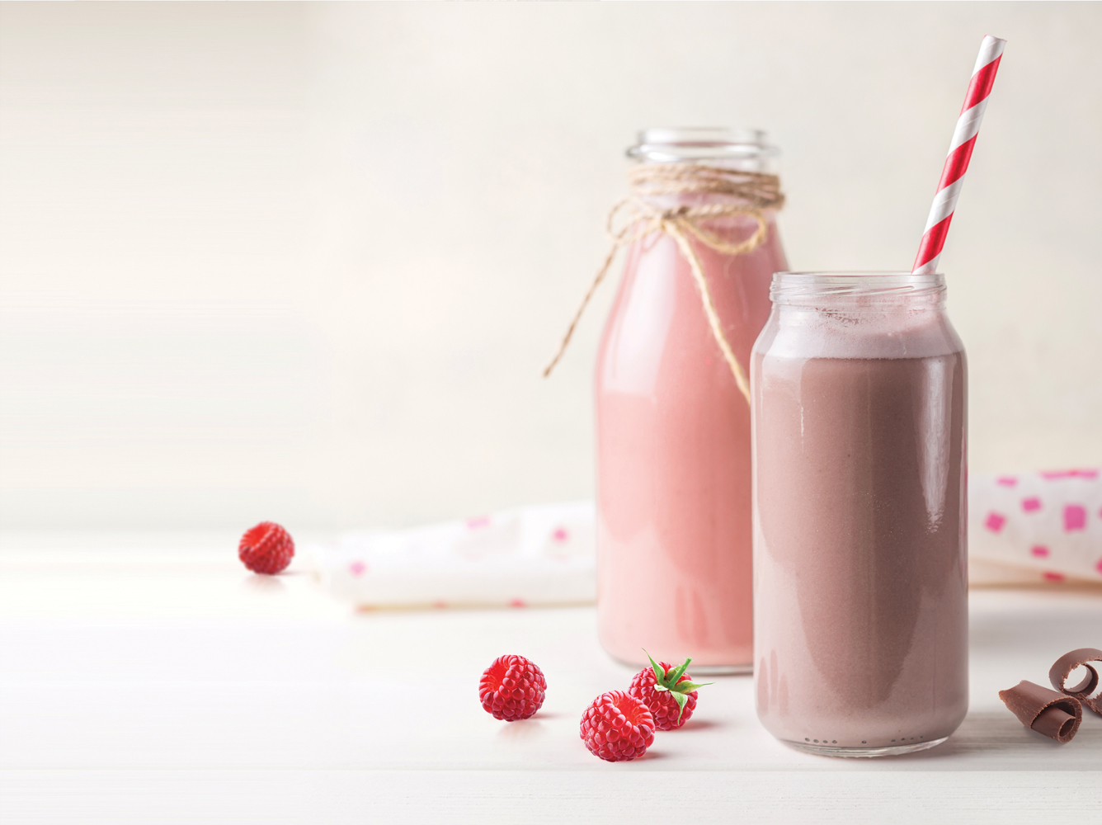
COMODO
Lo prepari in 2 minuti

Slide 16
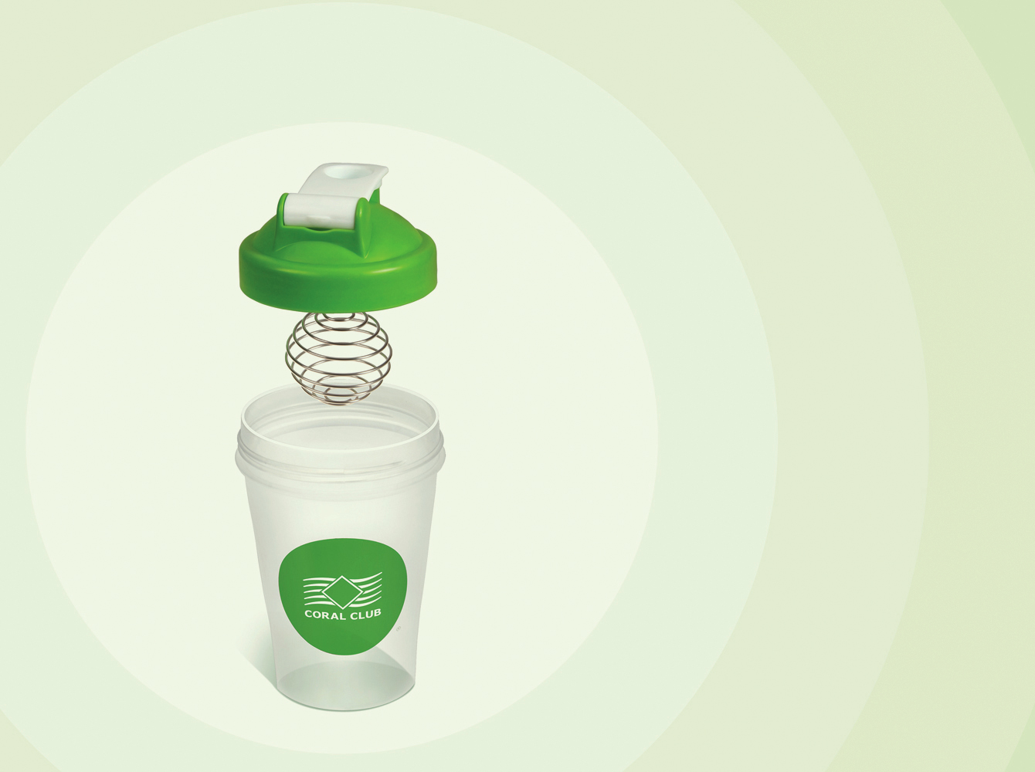
Smartshaker
1
chiusura ermetica
a vite
2
speciale frusta a sfera in acciaio chirurgico
3
ampia apertura per versare gli ingredienti comodamente
plastica di alta qualità
e sicura, non contiene bisfenolo A
4
Notes:
Gli Smarshaker CCI sono una soluzione ottimale per la preparazione dei cocktail proteici e non soltanto.
Lo Smartshaker è uno strumento universale per la preparazione di ogni tipo di miscela, che sia un cocktail CoralShake oppure il mix Kolo-Vada, non facile da sciogliere e amalgamare, come ben sappiamo, oppure la preparazione di una classica omelette. Grazie allo Smartshaker potrete preparare una porzione di DDBS in pochi secondi e con il minimo sforzo.
Basta aggiungere un misurino di miscela DDBS, agitare, e la bevanda è pronta! Compatto e leggero, è un accessorio che si può portare con sé ovunque senza bisogno di altre stoviglie, visto che è predisposto per potere bere comodamente.
Inoltre, a differenza dei mixer elettrici e dei robot da cucina, lo Smartshaker è molto facile e rapido da lavare.
Lo Smartshaker CCI è realizzato in plastica di alta qualità priva di Bisfenolo A che ne garantisce l’assoluta sicurezza.
La frusta dalla speciale forma a sfera in acciaio chirurgico permette di mescolare i cocktail o altre miscele più rapidamente e con un risultato migliore di quello ottenuto con le normali retine impiegate negli shaker tradizionali.
Ecco i vantaggi che siamo orgogliosi di elencare:
Composto di plastica di alta qualità priva di BPA (bisfenolo A)
Chiusura ermetica a vite
Pulsante a scatto
Ampia apertura per versare gli ingredienti comodamente
Speciale frusta a sfera in acciaio chirurgico
Scala graduata per controllare la quantità di
cocktail nello shaker
Volume ideale per le tue esigenze – 400 o 600 ml.
Smartshaker Cora Club…e addio ai grumi!

Slide 17

SUGGERIMENTI
DIAMGRIAMO CON STILE
1 o 2 porzioni di cocktail al giorno sostituendo un pasto e/o uno spuntino.
Notes:
Capita spesso che mentre si è a dieta si incorra in carenze di vitamine o di minerali, per le quali possono manifestarsi sintomi come il pallore del viso, la fragilità dei capelli e delle unghie e altri spiacevoli fenomeni.
Daily Delicious Beauty Shake ti aiuterà a perdere peso senza però arrecare alcun danno al tuo organismo. Normalizzerà il tuo metabolismo, ridurrà il colesterolo e innescherà i meccanismi brucia-grassi. L’abbinamento dei diversi tipi di proteine ti permetterà di provare a lungo senso di sazietà aiutandoti a ridurre le porzioni dei pasti e quindi la quantità di calorie giornaliere. Tutto ciò che devi fare è introdurre il cocktail nella tua alimentazione quotidiana sostituendo uno dei pasti.

Slide 18
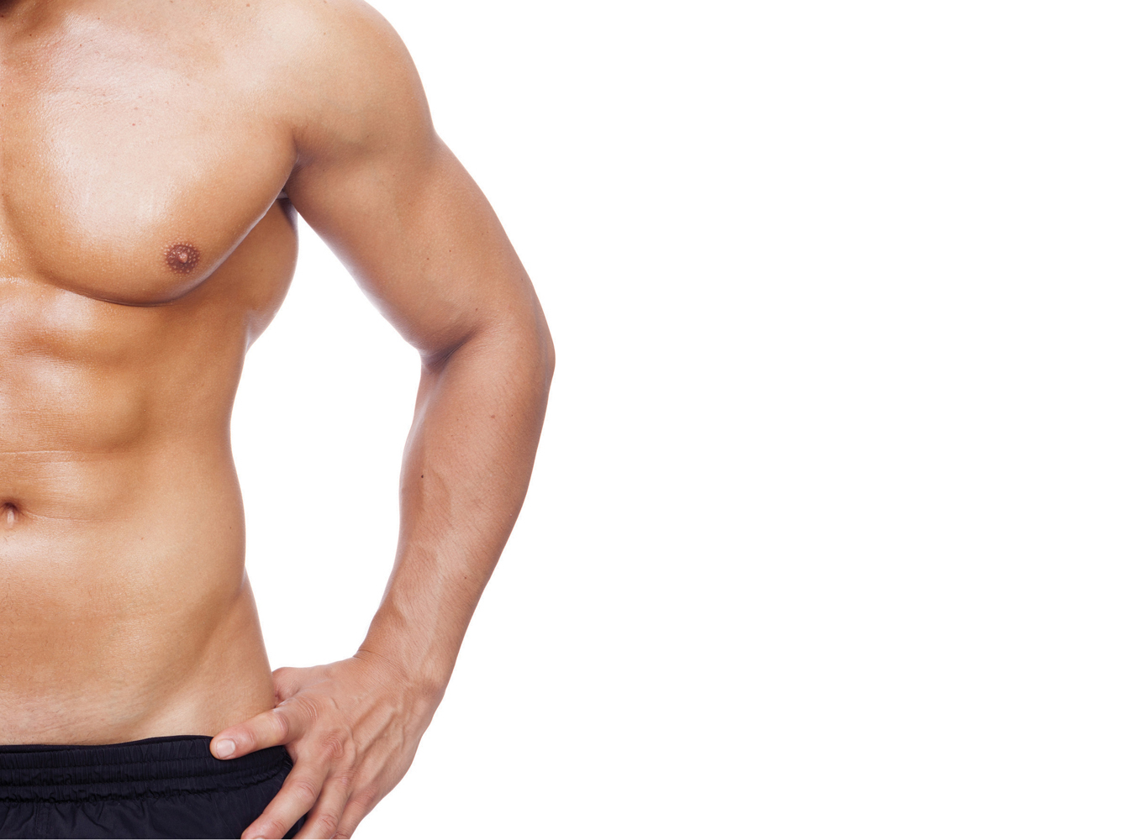
COSTRUIRE IL CORPO
Come fonte addizionale di proteine. Aggiungiamo una porzione al pasto principale.
+ 20 minuti prima dell’allenamento o entro un’ora dopo l’allenamento.
Notes:
Un corpo snello con una muscolatura ben sviluppata è sempre bello da vedere. Ma non a tutti riesce di scolpire il proprio fisico limitandosi ad intervenire sull’alimentazione. Se abbiniamo l’impiego dei cocktail con l’intenso esercizio fisico, è possibile aumentare la massa muscolare.
L’impiego dei cocktail va quindi combinato all’intenso esercizio fisico (pesi) per stimolare un efficace sviluppo della muscolatura.
Il cocktail rifornisce i muscoli di tutte le sostanze nutritive necessarie per la sua crescita; in più procura all’organismo una carica di energia extra per affrontare l’intensa attività fisica e favorisce la rigenerazione del tessuto muscolare durante il recupero che segue l’allenamento.
Il cocktail va introdotto nell’alimentazione come fonte supplementare di proteine in abbinamento con uno dei pasti.
Usate Daily Delicious Beauty Shake 20 minuti prima dell’allenamento o entro un’ora dopo i vostri allenamenti. Sono i momenti in cui il vostro corpo ha più bisogno di proteine.

Slide 19
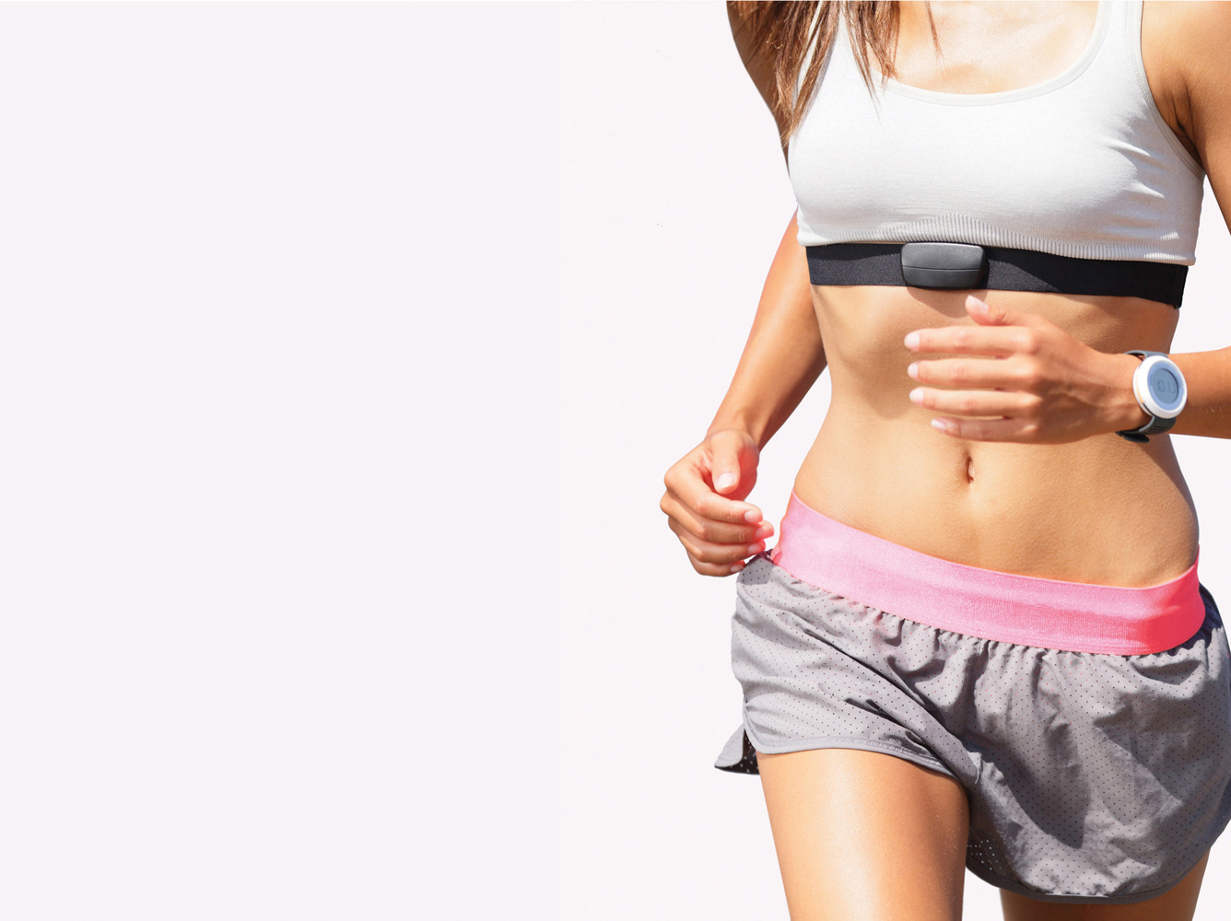
VIVERE IN MOVIMENTO
1 o 2 porzioni di cocktail al giorno: quando la fame si fa sentire e non c’è il tempo di fermarsi per un pasto tradizionale.
Notes:
I ritmi della vita odierna molto spesso non ci lasciano lo spazio necessario per nutrirci bene e veramente. Alcuni specialisti sostengono che occorre compiere cinque pasti al giorno, altri che invece tre pasti sono più che sufficienti. Con i cocktail potrete rimanere sempre in movimento e rimanere energici e in salute. Questo perché i cocktail offrono la possibilità di ricevere tutto il complesso di sostanze nutritive necessarie per mantenere l’organismo in piena funzionalità e per un’intensa attività intellettiva. L’abbinamento di proteine vegetali e animali conferisce una senso di sazietà duraturo grazie alla diversa velocità di assimilazione delle diverse proteine. L’uso regolare dei cocktail assicura all’organismo tutti i nutrienti indispensabili per sostenere le sue barriere difensive. La composizione bilanciata della miscela ottimizza la digestione e rifornisce il corpo di energia da spendere.

Slide 20

I cocktail saranno amati da…
chi si prende cura dei propri capelli, della pelle e delle unghie
chi dà valore
al tempo
chi desidera tenere
il peso sotto controllo
chi pratica sport
chi subisce lo stress ed è spesso stanco
chi ha una
digestione difficile
Notes:
DDBSI sarà apprezzato da chi:
desidera risparmiare tempo
ama ciò che è buone e naturale
si ciba in modo corretto
si cura del proprio aspetto
fa sport
ama le vacanze movimentate e attive
Ma anche da chi:
fa sforzi lunghi e prolungati nella vita quotidiana
ha problemi di digestione
deve riprendersi dopo un trauma o un’operazione
vuole mantenere un peso forma
ha problemi di digestione
si prende cura della propria pelle, dei capelli e delle unghie
vuole vivere attivamente la terza età

Slide 21
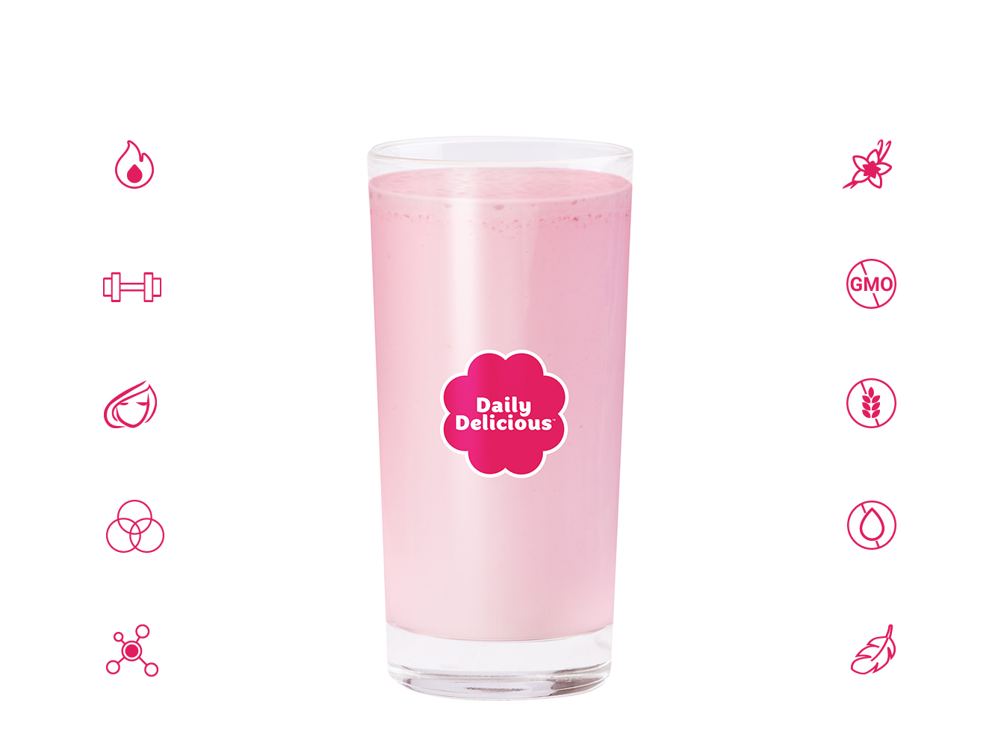
Una porzione di Daily Delicious Beauty Shake è
195 calorie
Gusto naturale
21g di proteine
Senza OGM
11 nutrienti per la bellezza
Senza glutine
Formula proteica
Senza grassi trans
Collagene Verisol ®
Soffice e spumoso

Slide 22
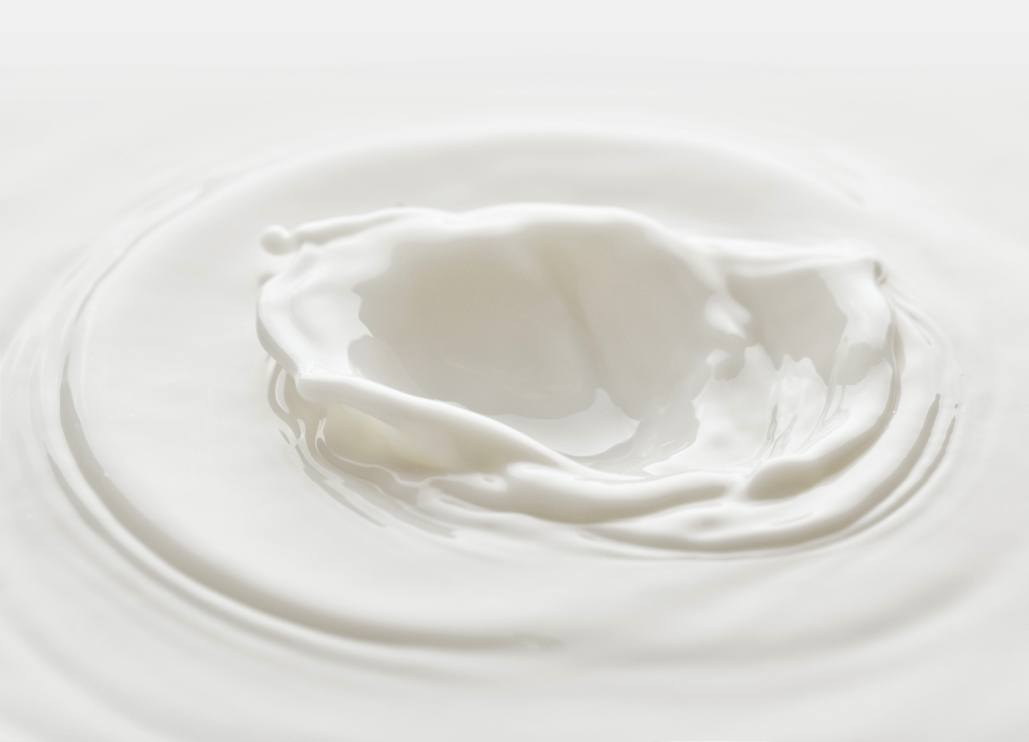
Prendilo in ufficio
Uno spuntino a portata di mano
Caricati di energia
Mettiti in pausa e coccolati
Portalo con te in viaggio
Ottimo dopo l’allenamento
Sentiti speciale
Goditi il tuo gusto preferito, ovunque
Preparalo in vacanza
Portalo con te mentre fai jogging
Notes:
Prendilo in ufficio
Caricati di energia
Portalo con te in viaggio
Sentiti speciale
Preparalo in vacanza
Portalo con te mentre fai jogging
Uno spuntino a portata di mano
Mettiti in pausa e coccolati
Ottimo dopo l’allenamento
Goditi il tuo gusto preferito, ovunque
Ottimo spuntino o sostituzione di uno dei piatti ovunque!

Slide 23


